Slide 1
HOMEFORECAST AI SISTEMA DE PREDICCIÓN DE PRECIO DE VIVIENDAS
Mario Antonio Lazarte Vega David Ariel Calvi Arce Jaider Alejandro Pinto Ribera

Slide 2
01
02
03
CRECIMIENTO
NECESIDAD
VARIACIÓN
PROBLEMÁTICA
El sector inmobiliario cada vez está abarcando más áreas como la tecnología.
No hay tecnologías que nos proporcionen herramientas para la predicción y cálculo de precios de inmuebles
Estudios revelan el gran Boom del movimiento inmobiliario y una variación constante de precios en LATAM

Slide 3
¿Es posible usar un modelo predictivo para estimar precios de viviendas de manera precisa y confiable?
Lo veremos a continuación…

Slide 4
OBJETIVOS
Desarollar un modelo predictivo el cual sea capaz de predecir precios de viviendas en la ciudad de Sao Paulo.
Recopilacion de Datos
Analisis Exploratorio
Desarrollo de los Modelos
Aplicación de Validación Cruzada
Evaluacion de los Modelos

Slide 5
JUSTIFICACIÓN
TEÓRICA
ECONÓMICA
SOCIAL
Gran variedad de avances en ML y herramientas capaces de analizar grandes conjuntos de datos.
Decisiones financieras acertadas debido a una buena predicion en la estimacion de precios generando ahorros significativos
Proporcionan estabilidad y transparencia en el mercado inmobiliario, reduciendo la especulacion descontrolada de precios

Slide 6
MODELOS PREDICTIVOS
GRADIENT BOOST
RANDOM FOREST
LINEAR REGRESSION
K-NEAREST NEIGHBOR
Técnicas estadísticas para poder predecir eventos futuros basados en información y datos históricos
Combina arboles de decisión para formar modelos predictivos
Agrupamiento y predicción basado en los K vecinos mas cercanos
Combinación de múltiples arboles de desicion
Ajuste de modelos lineales entre variables dependientes o independientes

Slide 7
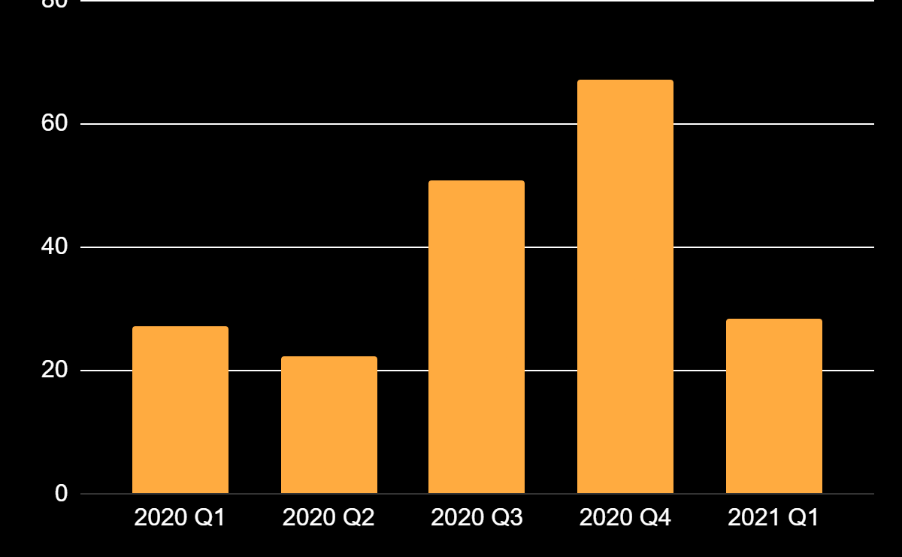
MERCADO INMOBILIARIO EN BRASIL
En Brasil hubo un gran aumento en las ventas de inmuebles.
Gran oferta y demanda en el sector inmobiliario.
Precios que varían y dependen de distintos factores, los cuales cambian constantemente.
Cantidad viviendas en venta desde el primer trimestre del 2020 al primer trimestre del 2021

Slide 8
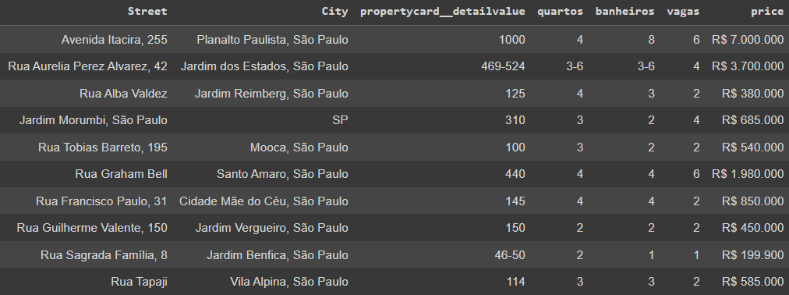
INFORMACIÓN DEL DATASET

Slide 9
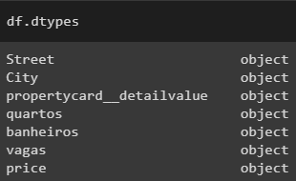
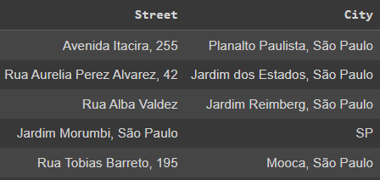
PRIMERA ANÁLISIS DEL DATASET
Mediante una primera exploración del dataset observamos que varias columnas cuentan con problemas de tipos de datos
Igualmente observamos problemas de resonancia en otras columnas

Slide 10
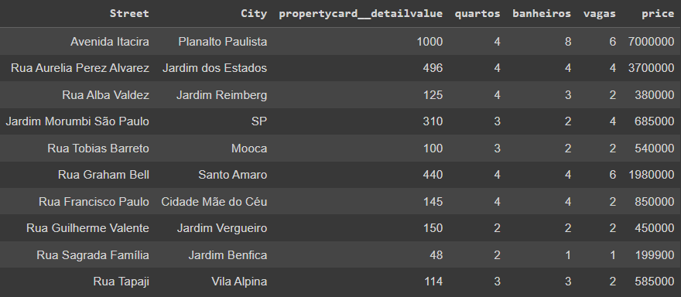
DATASET LIMPIO

Slide 11
APLICACIÓN DE LA VALIDACIÓN CRUZADA K-FOLD
¿QUÉ ES LA VALIDACIÓN CRUZADA K-FOLD?
* La validación cruzada de K-Fold es una técnica utilizada en el campo del aprendizaje automático para evaluar la capacidad de un modelo para generalizar a nuevos datos.
* En la validación cruzada de K-Fold, el conjunto de datos se divide aleatoriamente en 'K' subconjuntos o "folds". Cada fold sirve como un conjunto de prueba en un momento dado, mientras que los 'K-1' folds restantes se utilizan para el entrenamiento. Este proceso se repite 'K' veces, con cada uno de los 'K' folds utilizados exactamente una vez como conjunto de prueba.

Slide 12
1
2
3
EFICIENCIA EN EL USO DE DATOS
PREVENCIÓN DEL SOBREAJUSTE
RESULTADOS MÁS EXACTOS
PARA QUE SIRVE LA VALIDACIÓN CRUZADA K-FOLD
K-Fold aprovecha todo el conjunto de datos para ambos propósitos, lo cual es especialmente útil cuando los datos son limitados.
Al validar el modelo en diferentes subconjuntos de datos, se reduce el riesgo de que el modelo esté demasiado ajustado a un conjunto específico de datos de entrenamiento.
Promediando los resultados de 'K' iteraciones, se obtiene una estimación más confiable del rendimiento del modelo,

Slide 13
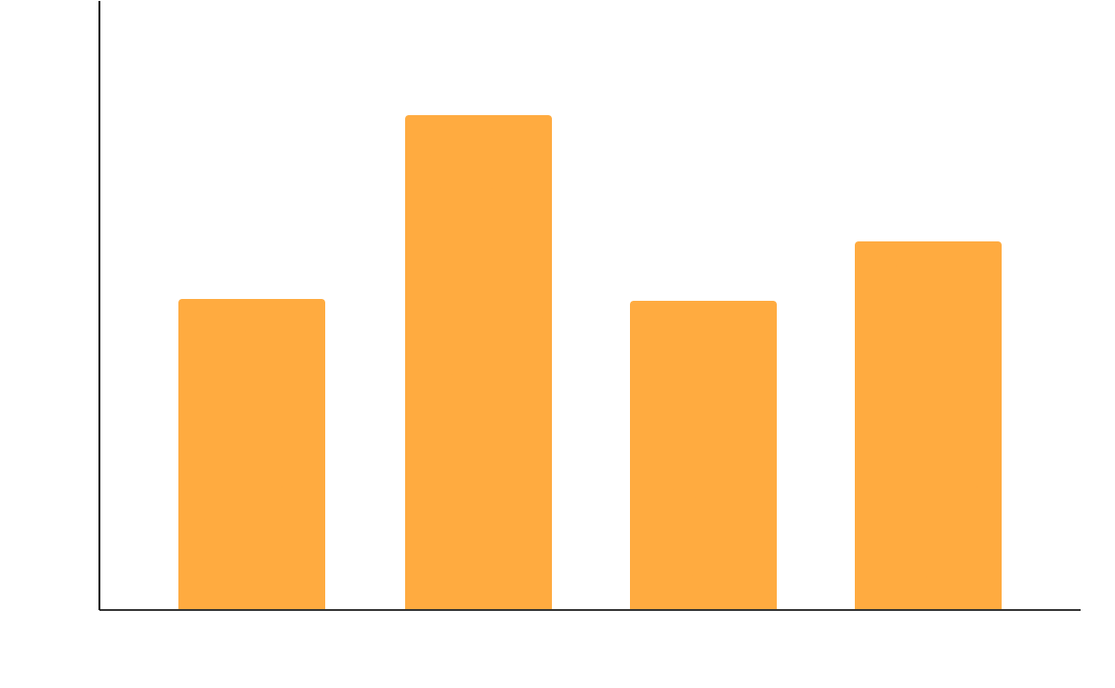
COMPARACIÓN DE NUESTROS MODELOS
En este gráfico estamos comparando el R² de los 4 modelos, el cual nos da un parámetro de cuanto nuestros resultados predichos se acercan a los valores reales
0.8100
0.6004
0.5105
0.5064

Slide 14
RECOMENDACIONES
- Uso de modelos mucho más complejos de aprendizaje profundo.
- Exploración más a detalle de hiperparámetros.
- Integración de nuevos datos utilizando técnicas de minería de datos.
- Maximizar el impacto del estudio facilitando a los usuarios el acceso a las predicciones

Slide 15
CONCLUSIONES
CONCLUSIONES GENERALES
CONCLUSIÓN DE OBJETIVOS
Proyecto concluído en su totalidad.
Sustentamos que es una herramienta muy valiosa para la comunidad.
Comprendimos como funciona el mercado inmobiliario en la region.
Recopilamos y preparamos el dataset.
Entrenamos los modelos.
Evaluamos el desempeño de los modelos.

